Slide 1


Análise de Performance e Crescimento
Uma visão detalhada dos principais indicadores de desempenho (KPIs) e do crescimento da receita e da base de clientes no período de 01/01/2018 a 31/10/2018, em comparação com o ano anterior (LY).

Slide 2
KPIs Financeiros Chave: Receita e Pedidos Aprovados
R$ 353,7 M
53,59 Mil
Receita Aprovada
Pedidos Aprovados
Crescimento de 56% em relação ao ano anterior (R$ 226,4 M).
Aumento significativo de 71,53% em relação aos 31 Mil pedidos do ano anterior.
O crescimento robusto na Receita Aprovada e nos Pedidos Aprovados demonstra uma forte expansão do negócio e aceitação do mercado.

Slide 3
Métricas de Operação e Clientes
OTD (On-Time Delivery)
Base de Clientes
O OTD atual é de 0,93, representando uma pequena queda de 4% em relação ao OTD do ano anterior (0,96). A pontualidade na entrega é uma área de foco contínuo.
A base de clientes cresceu para 24 Mil, um aumento de 81% em comparação com os 13 Mil clientes do ano anterior (período 01/01/2018 a 31/10/2018).

Slide 4

Visão Geral do Faturamento e Pedidos
O faturamento total atingiu R$ 481 Milhões, com um crescimento notável de 12471% em relação ao ano anterior (R$ 4 Milhões). O total de pedidos realizados foi de 44,97 Mil.
Total de Pedidos
Qtd. Cancelamentos
44,97 Mil
669
Taxa de Cancelamento
1,49%

Slide 5



Eficiência Operacional: Entregas e Finalizações
A eficiência na conclusão dos pedidos é alta, com uma taxa de finalização de 96,4%.
96,4%
1,49%
Taxa de Finalizações
Taxa de Cancelamento
Pedidos entregues com sucesso: 43,36 Mil.
Apenas 669 cancelamentos no período.
1,2%
Pedidos em Rota
530 pedidos atualmente em processo de entrega.

Slide 6
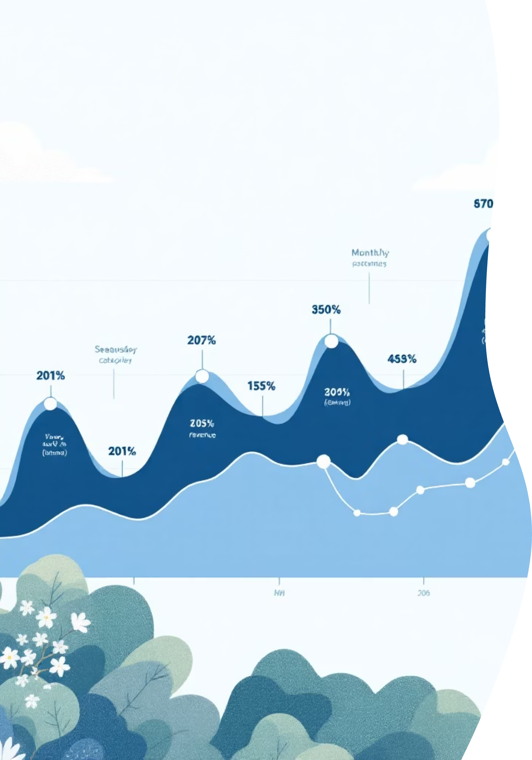

Análise de Faturamento por Mês e Categoria
A distribuição do faturamento ao longo do tempo e por categoria é crucial para entender a sazonalidade e o desempenho do portfólio de produtos.
O gráfico de faturamento por mês e categoria (não detalhado) sugere picos de vendas em determinados períodos, indicando oportunidades para otimizar campanhas e estoque.
Observação: A análise detalhada por categoria pode revelar quais produtos estão impulsionando o crescimento da receita de R$ 481 Milhões.

Slide 7

Crescimento Exponencial da Base de Clientes
O número de clientes e, especialmente, de clientes acima do ticket médio, demonstra um crescimento extraordinário, embora as taxas de crescimento pareçam atipicamente altas.
Clientes Totais
19 Mil clientes, com um crescimento de 16134,19% vs. Ano Anterior (117 clientes).
Clientes Acima do Ticket Médio
11 Mil clientes, com um crescimento de 11426,04% vs. Ano Anterior (96 clientes).

Slide 8



Valor Histórico por Cliente (LTV)
O LTV (Lifetime Value) histórico por cliente, referente ao período de 2017, é de R$ 17,71 Mil.
LTV Médio
O valor médio histórico que um cliente gera para a empresa é de R$ 17,71 Mil.
A tabela a seguir detalha os clientes com maior LTV, destacando a importância dos clientes de alto valor para a receita total.

Slide 9
Top Clientes por LTV
Os clientes com maior LTV representam uma parte significativa do valor histórico total. O cliente com o maior LTV contribuiu com mais de R$ 3,6 Milhões.
Cliente - 6a9729c6
3648924
Cliente - 65bf2a24
2234660
Cliente - 05f71cae
1838475
Cliente - 8e8d59f2
939345
Cliente - e268e8a1
795620

Slide 10


Conclusão e Próximos Passos
O período analisado demonstra um crescimento excepcional em receita e base de clientes, com forte desempenho em pedidos aprovados. No entanto, a pequena queda no OTD e a necessidade de validar as taxas de crescimento sugerem áreas para otimização.
Foco na Receita
Manter o impulso de crescimento da Receita Aprovada (R$ 353,7 M).
Otimização Operacional
Investigar a queda de 4% no OTD para garantir a satisfação do cliente.
Análise de LTV
Desenvolver estratégias para aumentar o LTV médio (R$ 17,71 Mil) e reter clientes de alto valor.

